Slide 1
>

Slide 2
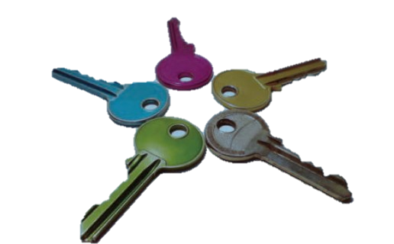
پاور پوینت تدریس کتاب :
تفکّر و سواد رسانه‌ای
نظری ، فنی و حرفه‌ای و کارو دانش
َپایه دهم
کلیه‌ی رشته‌ها
درس3 : پنجگانه‌ی سواد رسانه‌ای
تهیه‌ و تنظیم : واحد پارسا دبیر ریاضی دبیرستانهای اشنویه

Slide 3
ما و رسانه‌ها (درس 3)
دیدن فیلم «سواد رسانه‌ای در یک دقیقه» پاسخ به پرسشهای آخر فیلم
1- مخاطب فعّال 2- مخاطب منفعل
انواع مخاطب رسانه:
مخاطبان می‌توانند تبدیل به هم یا مخاطب فعّال تبدیل به مصرف کنندگان یا تولید کنندگان خلاّق شوند.
خلاقیّت تنها عنصر در تولید، طراحی و تبلیغات بوده در 90 محصول پرفروش جهان از 84 تا 89 ه.ش.
پنج پرسش روبروی مخاطب فعال و خلاق در مورد هر پیام جدید:
(محتوا/پیام)
چه سبک زندگی، ارزش و اهدافی در این پیام ارائه شده است؟
(هویت فرستنده)
چه کسی این پیام را تولید کرده است؟
(قالب/چارچوب)
از چه فنونی برای جلب توجه مخاطب استفاده شده؟
(مخاطبان/گیرنده)
مخاطبان چگونه این پیام را متفاوت درک می‌کنند؟
( هدف/انگیزه)
چرا این پیام فرستاده شده است؟
( 1) پنجگانه‌ی سواد رسانه‌ای

Slide 4
ما و رسانه‌ها (درس 3)
دیدن فیلم «احترام به زن، شخصیت زن، حقوق زن» یا « دورهمی با پروفسور سمیعی»
 این فیلم کدام ساختار، قالب یا گونه‌ی ارائه پیام از طریق تلویزیون دارد؟
 چه مفاهیم و موضوعاتی در این فیلم به شیوه ی مستقیم و غیر مستقیم در این برنامه منتقل شده است؟
 چه کسی تولید کننده و مالک پیام است؟
 چه کسانی جامعه هدف یا استفاده کنندگان این برنامه هستند؟ چرا این پیام فرستاده شده است؟
 چه سبک زندگی، ارزش‌ها و نظریاتی در این پیام ارائه یا ازآن حذف شده است؟
 آیا این پیام در هر فرهنگف جامعه، زمان و مکان دیگری ، همین معانی آشکار و پنهان دارد؟
( 2) پنجگانه‌ی سواد رسانه‌ای

Slide 5
ما و رسانه‌ها (درس 3)
جدول کمکی برای فهم بیشتر و تجزیه تحلیل پنجگانه ی سواد رسانه‌ای ص21 کتاب درسی
سواد رسانه‌ای
مانند تمام مهارت‌های دیگر زندگی نیازمند تمرین و ممارست برا رسیدن به دانایی و توانایی لازم است.
( 3) پنجگانه‌ی سواد رسانه‌ای

Slide 6
ما و رسانه‌ها (درس 3)
کارگروهی: با استفاده از پرسشهای پنجگانه تصاویر زیر را بررسی و تحلیل کنید.
(1)
(2)
(4)
(3)
( 4) پنجگانه‌ی سواد رسانه‌ای

Slide 7
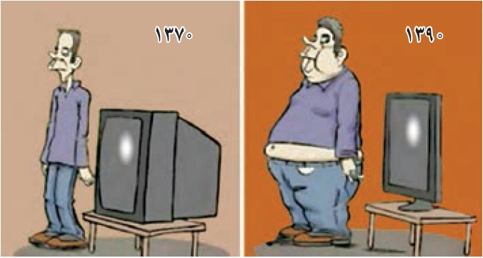
ما و رسانه‌ها (درس 3)
عکس و مکث
( 5) پنجگانه‌ی سواد رسانه‌ای

Slide 8
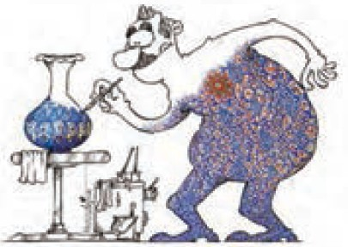
ما و رسانه‌ها (درس 3)
همراه خانواده به دو تصویر زیر نگاه کنید: و برای هرکدام 5 پرسش کلیدی و 5 پاسخ کلیدی بنویسید.
(1)
(2)
( 6) پنجگانه‌ی سواد رسانه‌ای

Slide 9
پایان فصل یک درس سه

